Slide 1
第一节
温度

Slide 2

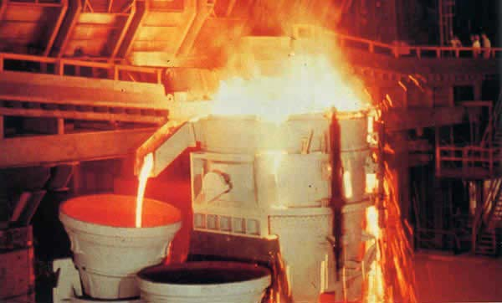
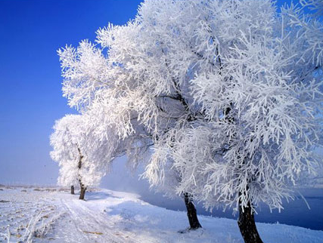
一、温度
热的物体温度高，冷的物体温度低。
物理学中通常把物体的冷热程度叫做温度。

Slide 3
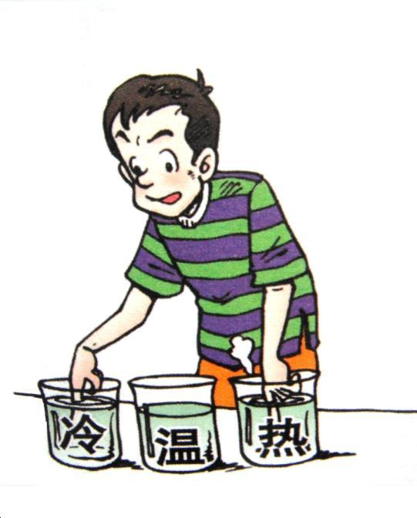
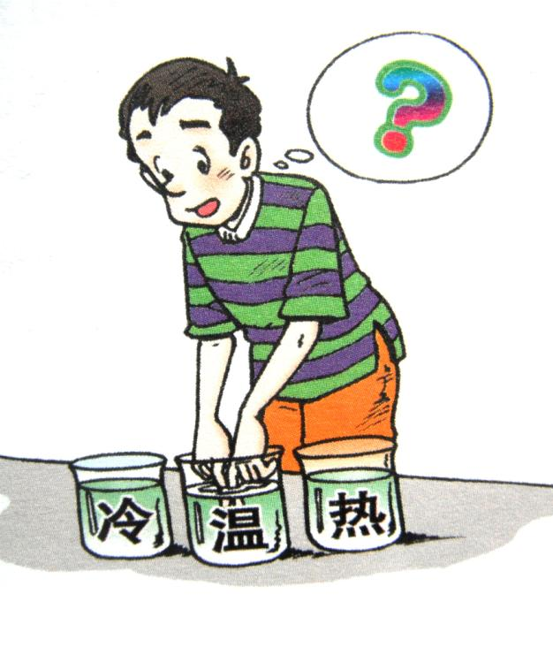
一、温度
试一试
如上图所示，把两只手分别放入热水和冷水中。
过一会儿，再把双手同时放入温水中。两只手对“温水”的感觉相同吗？

Slide 4
二、温度计
自制温度计：
在小瓶里装满带颜色的水。给小瓶配一个橡皮塞，橡皮塞上插进一根细玻璃管，使橡皮塞塞住瓶口。

Slide 5
将小瓶放入热水中，观察细管中水柱的位置；
然后把小瓶放入热水中，观察细管中水柱的位置。
热水
冷水

Slide 6
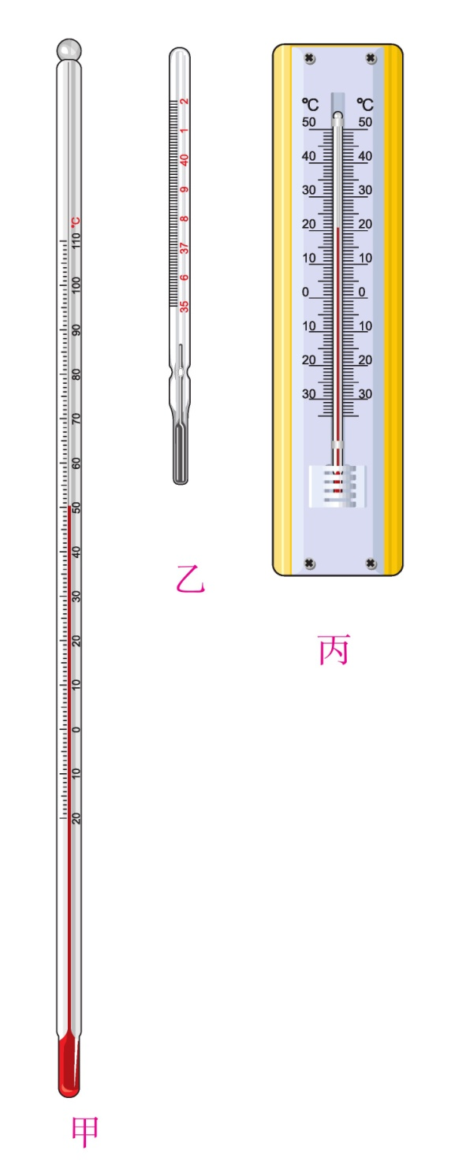
讨论：
你观察到了什么现象？
想想看，自制的温度计是根据什么道理来测量温度的？
结论：
常用的温度计是根据液体热胀冷缩的规律制成的。

Slide 7
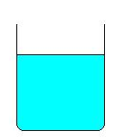
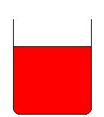
将小瓶分别放入热水和冷水中，观察细管中水柱位置的变化。
冷水
热水
工作原理：液体的热胀冷缩

Slide 8
胀
自制温度计
放入热水中
列举缺点
1、没有刻度
2、体积太大
缩
放入冷水
3、液体容易露出

Slide 9
温度计的测温原理：
家庭和实验室常用的温度计
是根据（ ）液体的热胀冷缩 的性质制成的。
水银、酒精、煤油等

Slide 10
温度计的结构：
单位
°C
刻度
（摄氏温度）
120
110
100
90
80
70
60
50
40
30
20
10
0
-10
-20
-30
液柱
内径很细的玻璃管
玻璃泡

Slide 11
三、摄氏温度
0摄氏度是这样规定的：
标准大气压下，冰水混合物的温度规定为0℃，这是水的冰点。
0℃
冰水混合物

Slide 12
100摄氏度是这样规定的：
100℃
标准大气压下，沸水的温度规定为100℃，这是水的沸点。
0℃
沸腾的水

Slide 13
100℃
0度和100度之间分成100等分,每一等分为摄氏温度的一个单位，叫做1摄氏度。
908070605040302010
0℃

Slide 14
摄氏温度的规定
字母C表示摄氏温度
摄氏温度的单位：摄氏度，用℃ 表示．
在1标准大气压下，把冰水混合物的温度规定为0摄氏度，把沸水的温度规定为100摄氏度，在它们之间均匀分成100等份，每一等份叫做1摄氏度．

Slide 15
20
温度计的读数
记作12℃
10
读作12摄氏度
0

Slide 16
负4摄氏度
或零下4摄氏度
读作
0
记作－4 ℃
10

Slide 17
39
记作38.2℃
38
读作38.2摄氏度
37

Slide 18
读出下列各温度计的值
10
10
10
10
10
10
0
0
0
0
0
0
10
10
10
10
10
10
甲
乙
丙
3
9.5
甲图是 ℃ ；
乙图是 ℃ ；
－8
丙图是 ℃ 。

Slide 19
自然界的一些温度/⁰C
氢弹爆炸中心达 5×10⁷ 太阳表面 约6000 钨的熔点 3410 白炽灯泡灯丝 达2500 铁的熔点 1535 煤气灯火焰 约1100 金的熔点 1064 火柴的火焰 约800 | 铅的熔点 328 焊接用烙铁 达250 高压锅内沸水（ ） 水的沸点 100 酒精沸点 78 地球表面最高气温 63 人的正常体温 （ ）水的凝固点 0 | 冰箱最低温度 （ ） 水银凝固点 —39 我国最低气温 （ ） 地球表面最低气温 -88.3 酒精凝固点 －117 液态氧沸点 －183 液态氢沸点 —253 绝对零度 －273.15
—18
＞100
—52.3
37

Slide 20
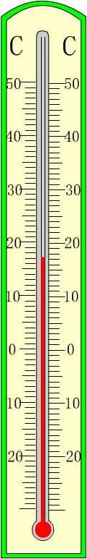
温 度 计 的 种 类
实验用温度计
体温计
寒暑表

Slide 21
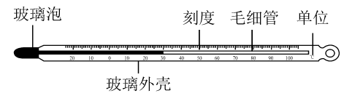
如何正确使用温度计？

Slide 22
四、温度计的使用
最高温度值？
超出最高温度
°C
-------胀破
120
110
100
90
80
70
60
50
40
30
20
10
0
-10
-20
-30
低于最低温度
-------测不出来
最小分度值？
使用前应认清量程和分度值
最低温度值？

Slide 23
观察实验用温度计、体温计和寒暑表在刻度上有什么不同？（量程和分度值）
 | 量 程 | 分度值
常用温度计
体温计
寒暑表
－21℃～110℃
1 ℃
35 ℃～ 42 ℃
0.1℃
－30℃～50 ℃
1 ℃

Slide 24
°c
°c
°c
错误
正确

Slide 25
错误！
正确！
°c
°c
°c

Slide 26
偏 大！
正确！
°c
°c
偏 小！

Slide 27
正确使用温度计：
A.看清温度计的 量程和最小分度值；
B.温度计的玻璃泡要全部浸入被测的液体中, 不要碰到容器底或容器壁；
C.温度计玻璃泡浸入被测液体后要稍侯一会儿,待温度计的示数稳定后再读数；
D.读数时温度计的玻璃泡要继续留在液体中,视线要与温度计中液柱的上表面相平.

Slide 28
小结：温度计的使用
使用前观察 和 。
温度计玻璃泡要 被测液体中，不要碰到 或 。
待示数 后再读数。
不能将温度计从被测液体中拿出来读数，看温度计是视线要与温度计内液面 。
量程 分度值
全部浸入
容器壁 容器底
稳定
齐平

Slide 29
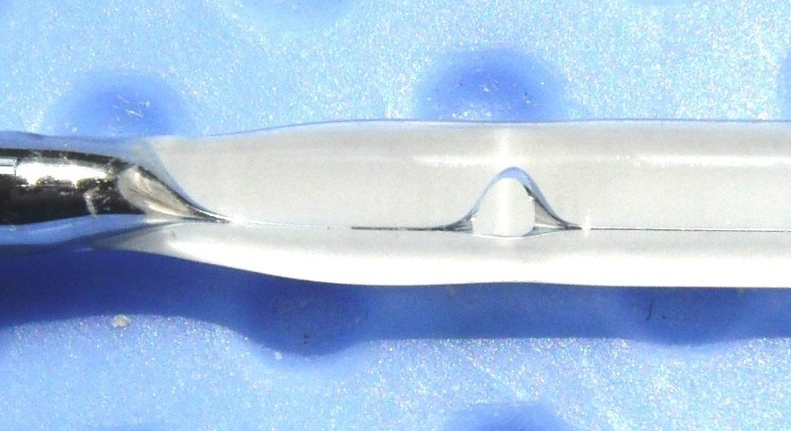
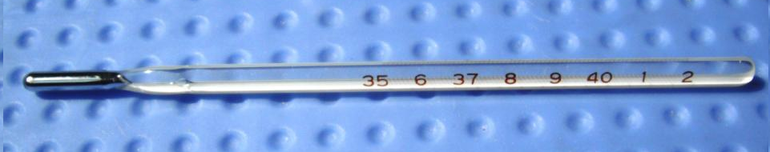
五、体温计
体温计用于测量人体温度。根据人体温度的变化情况，体温计的刻度范围通常为35～42 ℃。
思考：
为什么体温计可以离开人体后再读数？试着从书中找到答案。
缩口

Slide 30
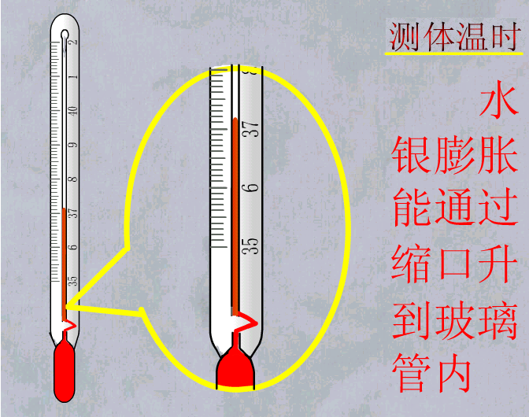

Slide 31
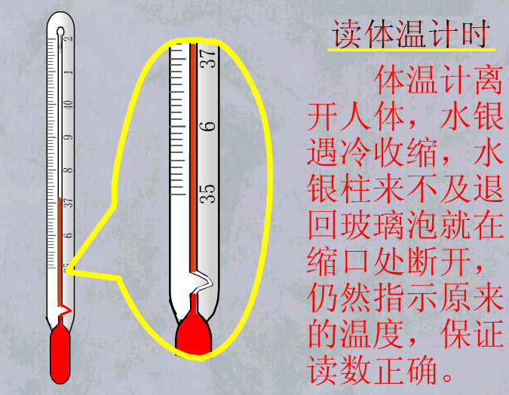

Slide 32
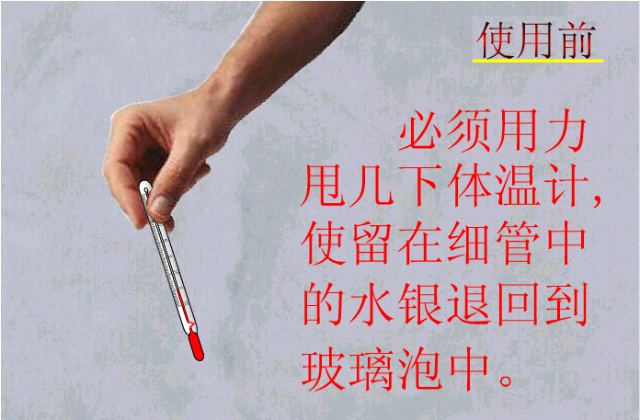

Slide 33
思考:
1.为什么有的体温计的玻璃管做成棱柱形状?
起放大液柱的作用
2.为什么体温计的玻璃泡容积大而内管很细?
为了使读数更精确

Slide 34
    课堂练习
    1．温度是表示 ______ 的物理量，常用的温度计是根据 ______ 的性质来测量温度的，温度计上的字母C表示采用的______温度，它把一标准大气压下 ______ 的温度规定为 0℃，把______的温度规定为100℃．
    2．人的正常体温（口腔温）大约是______，读作 ______ ．
    3．体温计的测量范围是 ______ ，最小分度值是______．
物体冷热程度
液体热胀冷缩
摄氏
冰水混合物
沸水
37℃
37摄氏度
35℃～42℃
0.1℃

Slide 35
    4．用同一只温度计测 0℃的水和0℃的冰水混合物的温度，下列说法正确的是 [ ]
    A．0℃的水温度高
    B．0℃的冰水混合物温度高
    C．二者温度相同
    D．无法比较
    5．给体温计消毒的正确方法是 [ ]
    A．用开水煮． B．用酒精灯加热．
    C．用自来水冲洗． D．用酒精棉花擦．
C
D

Slide 36
    6．家庭用的寒暑表的变化范围是 [ ]
    A．0℃～100℃．
    B．35℃～42℃．
    C．−10℃～100℃．
    D．−30℃～50℃．
D

Slide 38
7、两支没有甩过的体温计的读数都是39ºC ，经过消毒后直接用来测量体温是36 ºC和40 ºC的两个病人，则这两支温度计的读数分别是（ ）
A、36 ºC和40 ºC
B、40 ºC和40 ºC
C、39 ºC和40 ºC
D、39 ºC和39 ºC
C
Notes:
C

Slide 39
８.下面是小明用温度计测量液体温度的顺序,你认为对吗?若不对,正确的顺序应是:_________________
B
A
D
C
F
E
A.选取适当的温度计
B.估测被测液体的温度
C.让温度计与被测液体接触一定时间
D.让温度计的玻璃泡全部浸在被测液体中
E.取出温度计
F.读出温度计的示数
估—选—看—测—读—记

Slide 40
10、铆在一起的铜和铁片，铜受热或冷却时体积变化大。则如下图的双金属片中，温度升高时双金属片将向__弯，当温度降低时，双金属片将向__弯。
铜片
铁片

Slide 41


分析
物体受热
铜片
铁片

Slide 42
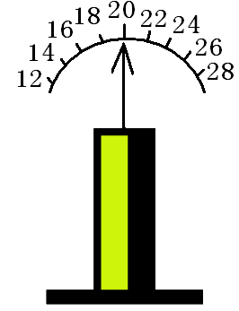
右
双金属片将向__弯，当温度降低时，双金属片将向__弯。
左
应用：制成双金属片温度计

